Slide 1

海南大学
财政收入分析及预测
小组成员：刘乐 张恒
指导教师：唐朝胜

Slide 2
主要内容
第一部分
第二部分
第三部分
第四部分
背景介绍
关键特征选取
灰色预测
SVR预测

Slide 3

背景介绍

Slide 4

财政收入背景
财政收入数据
分析预测目标
项目流程

Slide 5
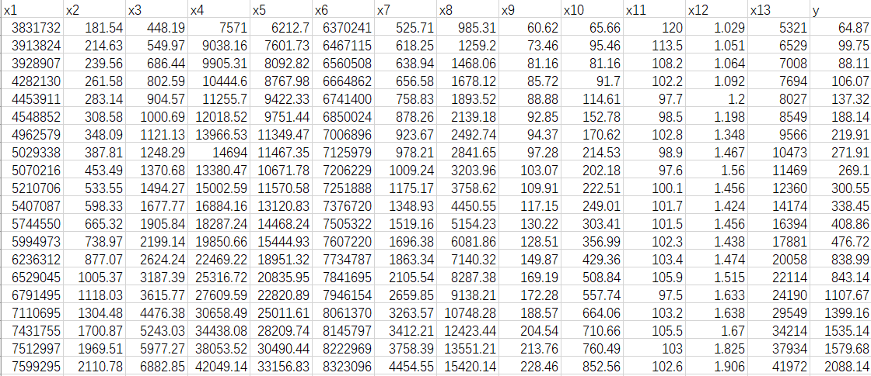
财政收入基础数据
x1(社会从业人数),x2(在岗职工工资总额),x3(社会销售品零售总额),x4(城镇居民人均可支配收入),x5(城镇居民人均消费支出),x6(年末总人口),x7(全社会固定资产投资额),x8(地区生产总值),x9(第一产业产值),x10(税收),x11(居民消费价格指数),x12(第三产业与第二产业产值比),x13(居民消费水平),y(财政收入)

Slide 6
分析预测目标
1、影响财政收入的关键特征
2、2014和2015年的财政收入
分析预测目标
1994年-2013年财政收入数据（来自统计年鉴）

Slide 7
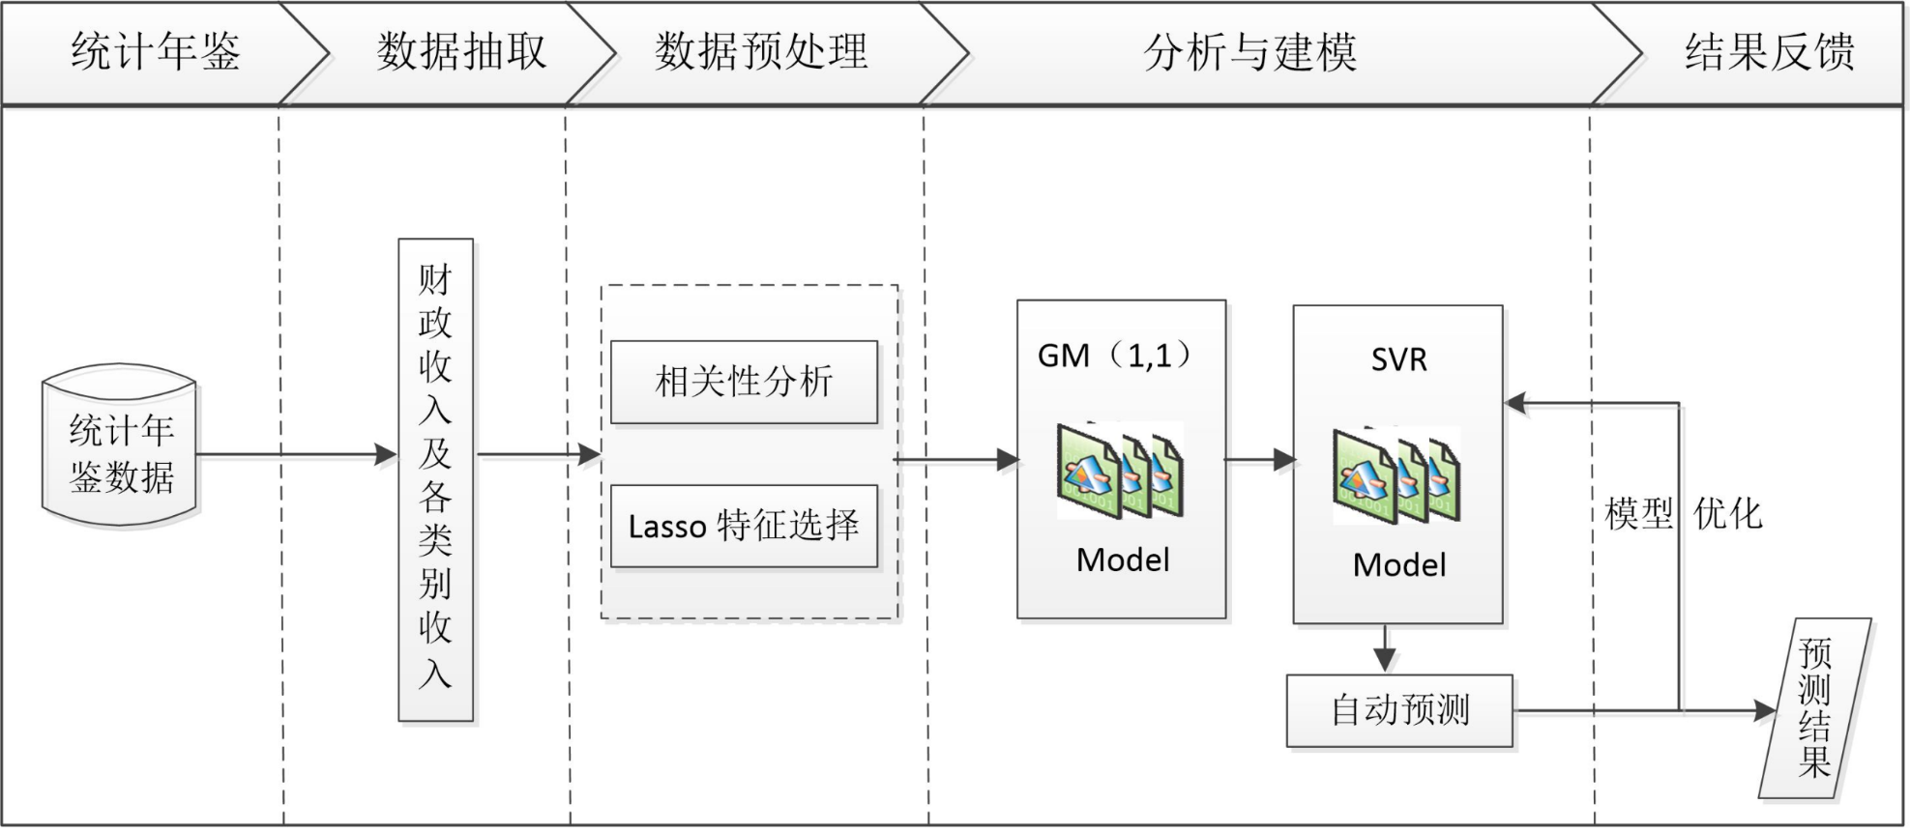
项目流程
1、对原始数据进行探索性分析，了解原始特征之间的相关性。
2、利用Lasso特征选择模型进行关键特征提取。
3、建立单个特征的灰色预测模型以及支持向量回归预测模型。
4、使用支持向量回归（SVR）预测模型得出2014-2015年财政收入的预测值。
5、对上述建立的财政收入预测模型进行评价。

Slide 8
关键特征选取

Slide 9
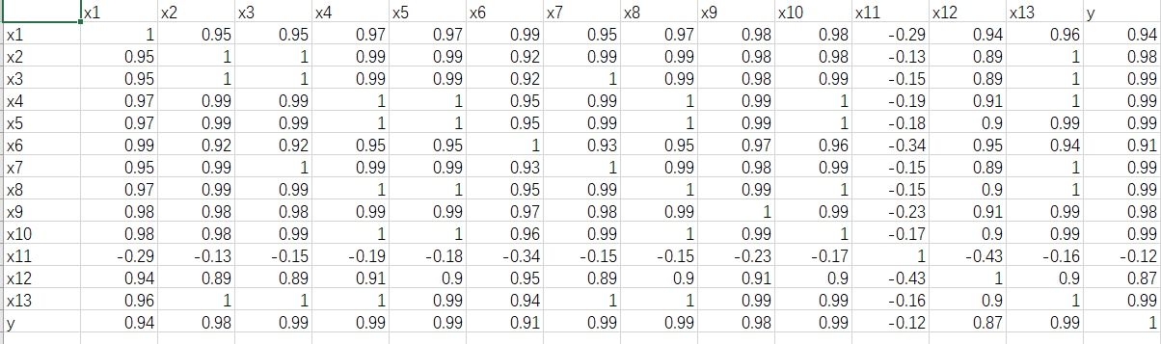
特征相关性分析
Person相关系数是用来衡量两个特征之间的相互关系（线性相关的强弱），取值范围在[-1,1]。
本项目使用person方法计算相关系数。

Slide 10
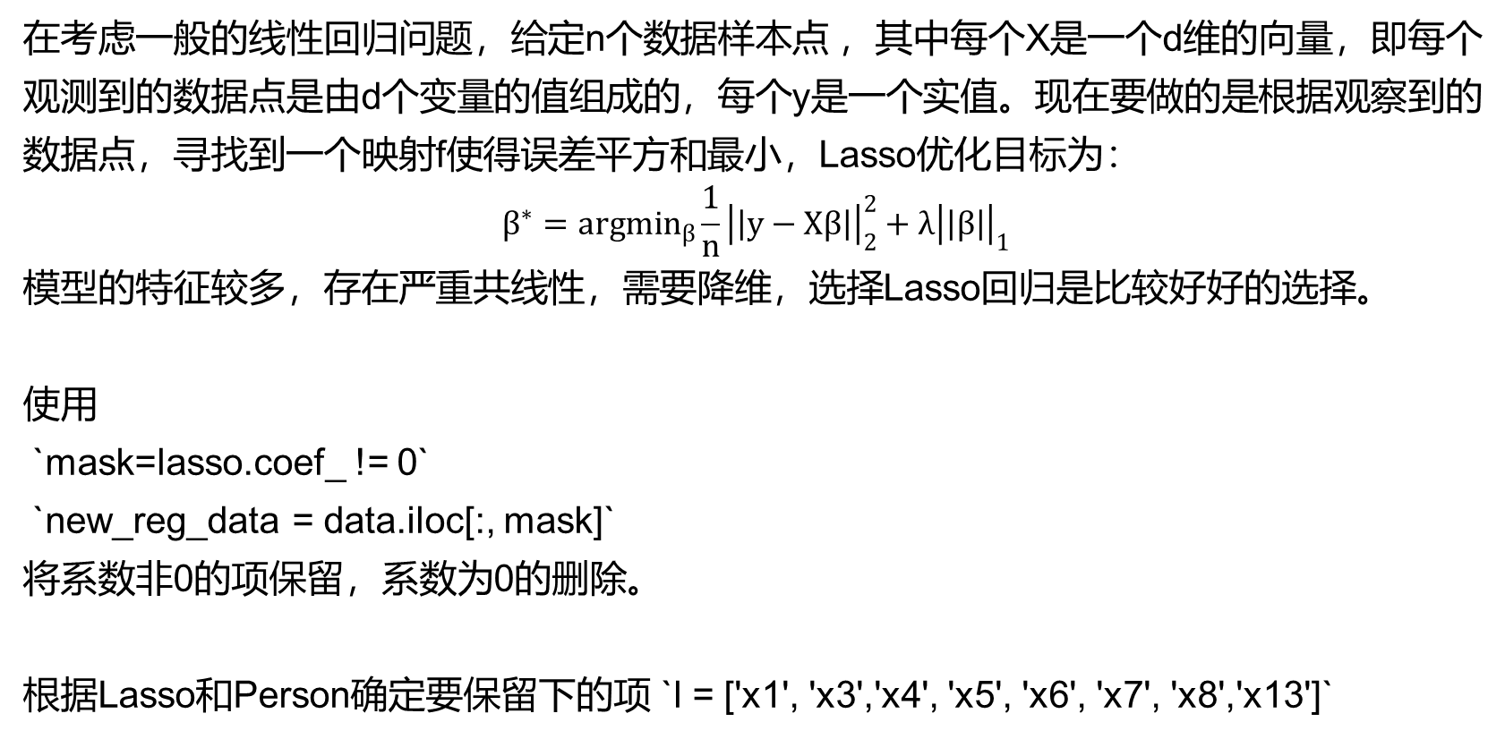
Lasso方法
在考虑一般的线性回归问题，给定n个数据样本点 ，其中每个X是一个d维的向量，即每个观测到的数据点是由d个变量的值组成的，每个y是一个实值。现在要做的是根据观察到的数据点，寻找到一个映射f使得误差平方和最小，Lasso优化目标为：
$$β^{∗}=argmin_{β}\frac{1}{n}{\left|\left|y−Xβ\right|\right|}_{2}^{2}+λ{\left|\left|β\right|\right|}_{1}$$
模型的特征较多，存在严重共线性，需要降维，选择Lasso回归是比较好好的选择。
使用
`mask=lasso.coef_ != 0`
`new_reg_data = data.iloc[:, mask]`
将系数非0的项保留，系数为0的删除。
根据Lasso和Person确定要保留下的项 `l = ['x1', 'x3','x4', 'x5', 'x6', 'x7', 'x8','x13']`

Slide 11
Lasso方法
import numpy as np
from numpy.core.numeric import True_
import pandas as pd
from sklearn.linear_model import Lasso
inputfile = './data.csv' # 输入的数据文件
data = pd.read_csv(inputfile) # 读取数据
lasso = Lasso(1000) # 调用Lasso()函数，设置λ的值为1000
lasso.fit(data.iloc[:, :data.shape[1]-1], data.iloc[:, data.shape[1]-1])
print('相关系数为：', np.round(lasso.coef_, 5)) # 输出结果，保留五位小数
print('相关系数非零个数为：', np.sum(lasso.coef_ != 0))# 计算相关系数非零的个数
mask = lasso.coef_ != 0 # 返回一个相关系数是否为零的布尔数组
print('相关系数是否非零：', mask)
mask = np.append(mask, True)
outputfile = './datasave/new_reg_data.csv' # 输出的数据文件
new_reg_data = data.iloc[:, mask] # 返回相关系数非零的数据
new_reg_data.to_csv(outputfile) # 存储数据
print('输出数据的维度为：', new_reg_data.shape) # 查看输出数据的维度

Slide 12
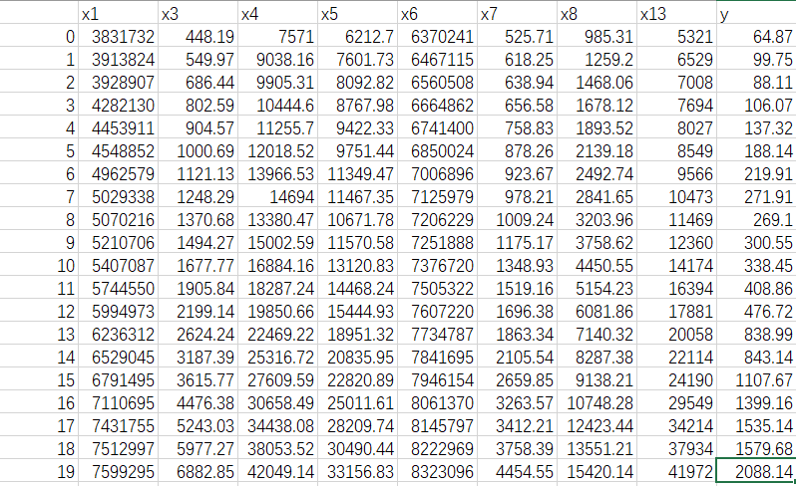
输出结果

Slide 13
灰色预测

Slide 14
灰色预测
灰色预测法是一种对含有不确定因素的系统进行预测的方法。
在建立灰色预测模型之前，需先对原始时间序列进行数据处理，经过数据处理后的时间序列即称为生成列。
灰色系统常用的数据处理方式有累加和累减两种。
本项目使用的是累加法，使用典型的灰色预测函数GM11()。
适用场景：灰色预测法的通用性比较强些，一般的时间序列场合都可以用，尤其适合那些规律
性差且不清楚数据产生机理的情况。
优点：具有预测精度高、模型可检验、参数估计方法简单、对小数据集有很好的预测效果。
缺点：对原始数据序列的光滑度要求很高，在原始数据列光滑性较差的情况下灰色预测模型的
预测精度不高甚至通不过检验，结果只能放弃使用灰色模型进行预测。

Slide 15
灰色预测函数
def GM11(x0): # 灰色预测函数
import numpy as np
x1 = x0.cumsum() # 1-AGO序列
z1 = (x1[:len(x1)-1] + x1[1:])/2.0 # 紧邻均值（MEAN）生成序列
z1 = z1.reshape((len(z1), 1))
B = np.append(-z1, np.ones_like(z1), axis=1)
Yn = x0[1:].reshape((len(x0)-1, 1))
[[a], [b]] = np.dot(np.dot(np.linalg.inv(np.dot(B.T, B)), B.T), Yn) # 计算参数
def f(k): return (x0[0]-b/a)*np.exp(-a*(k-1)) - (x0[0]-b/a)*np.exp(-a*(k-2)) # 还原值
delta = np.abs(x0 - np.array([f(i) for i in range(1, len(x0)+1)]))
C = delta.std()/x0.std()
P = 1.0*(np.abs(delta - delta.mean()) < 0.6745*x0.std()).sum()/len(x0)
return f, a, b, x0[0], C, P # 返回灰色预测函数、a、b、首项、方差比、小残差概率

Slide 16
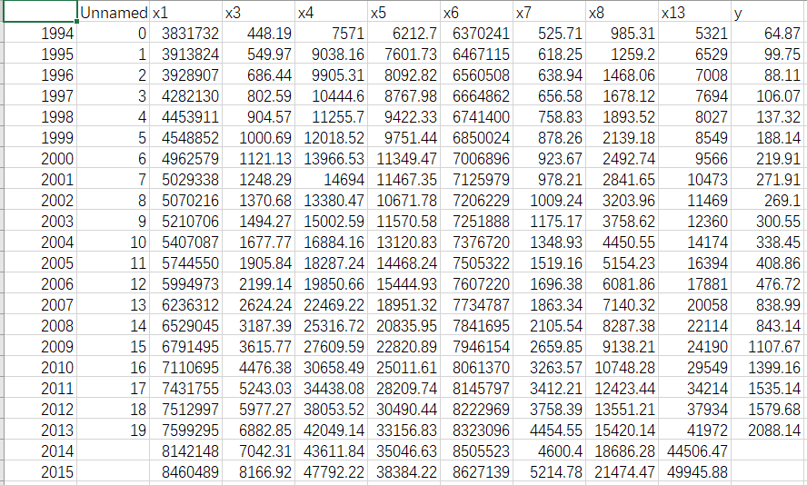
灰色预测结果

Slide 17
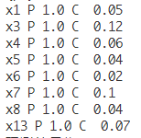
模型精度检验
P | C | 模型精度
>0.95 | <0.35 | 好
>0.80 | <0.5 | 合格
>0.70 | <0.65 | 勉强合格
<0.70 | >0.65 | 不合格

Slide 18
SVR预测

Slide 19
SVR
优点：支持向量回归不仅适用于线性模型，对于数据和特征之间的非线性关系也能很好抓住；支持向量回归不需要担心多重共线性问题，可以避免局部极小化问题，提高泛化性能，解决高维问题；支持向量回归虽然不会在过程中直接排除异常点，但会使得由异常点引起的偏差更小。
缺点：计算复杂度高，在面临数据量大的时候，计算耗时长。

Slide 20
SVR模型代码
import pandas as pd
from sklearn.svm import LinearSVR
import matplotlib.pyplot as plt
inputfile = './datasave/new_reg_data_GM11.csv' # 灰色预测后保存的路径
data = pd.read_csv(inputfile) # 读取数据
data.index = range(1994, 2016)
feature = ['x1', 'x3','x4', 'x5', 'x6', 'x7', 'x8','x13']
data_train = data.loc[range(1994, 2014)].copy() # 取2014年前的数据建模
data_mean = data_train.mean()
data_std = data_train.std()
data_train = (data_train - data_mean)/data_std # 数据标准化
x_train = data_train[feature].values # 特征数据
y_train = data_train['y'].values # 标签数据
linearsvr = LinearSVR() # 调用LinearSVR()函数
linearsvr.fit(x_train, y_train)
x = ((data[feature] - data_mean[feature]) /
data_std[feature]).values # 预测，并还原结果。
data['y_pred'] = linearsvr.predict(x) * data_std['y'] + data_mean['y']
outputfile = './datasave/new_reg_data_GM11_revenue.csv' # SVR预测后保存的结果
data.to_csv(outputfile)

Slide 21
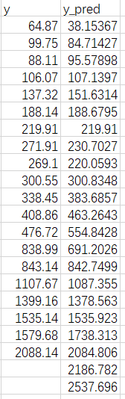
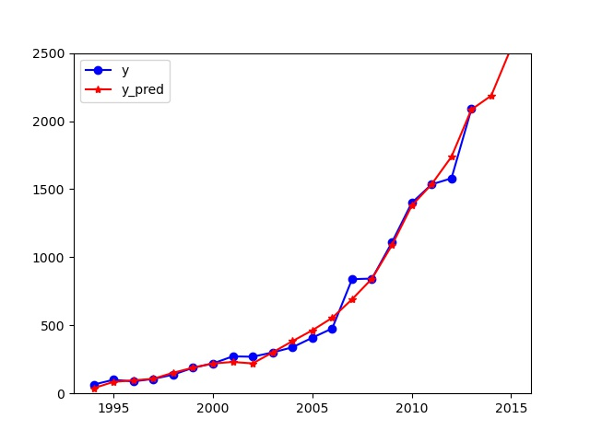
财政收入预测结果

Slide 22
模型评价
采用回归模型评价指标对地方财政收入的预测值进行评价，得到的结果如下表所示。
平均绝对误差 | 34.17951183427943
中值绝对误差 | 17.735652992570863
可解释方差值 | 0.9908765362747692
R方值 | 0.9908680303534174

Slide 23
海南大学
展示完毕 感谢您的聆听

